Slide 1
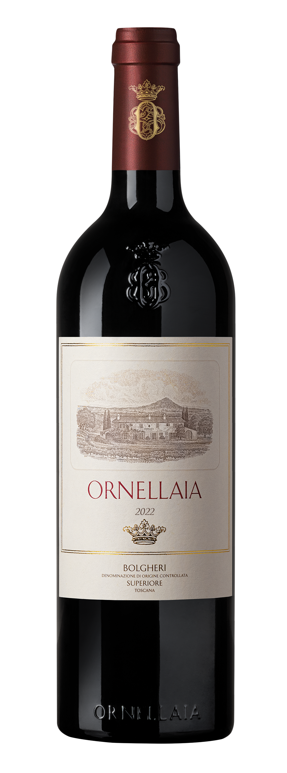
와인 전문 기업 ㈜에프엘코리아 브랜드 문의 02)449-3151
BRAND STORY / 브랜드 스토리
오르넬라이아(Ornellaia) 와인은 이탈리아의 볼게리 지역에서 생산되는 슈퍼 토스칸 와인으로 안티노리 모친의 자매와 결혼하였던 델라 게라르데스카 가문 소유였던 테누타 산 귀도 와이너리가 1944년부터 보르도 지방과 환경이 매우 흡사한 중서부 해안가에 위치한 볼게리의 소유 포도 밭에 보르도 산 포도나무를 심어 사시카이아를 출시하고, 안티노리도 티냐넬로, 솔라이아를 출시하여 성공적인 결과를 얻게 된다. 이후 오르넬라이아 와이너리를 설립하고 까베르네 소비뇽, 멜롯 등 품종들을 심어 재배하고, 1985년 출시되면서 그 명성을 세상에 알리게 된다. 솔라이아 와인에 이어 미국의 와인스펙테이터가 선정한 2001년 올해의 와인 1위를 기록한 바 있다.
* Vendemmia d’Artista 프로젝트 (매년 새로운 아티스트 레이블 협업)을 통해 높은 소장 가치를 보여주고 있다. 카메룬 출신 사회적 활동가이자 화가이면서 탐험가인 파스칼 마르틴 타유는 2022년 빈티지의 특징을 해석하여 "라 데테르미나치오네(La Determinazione: 결의)"라는 제목의 예술적인 라벨을 디자인 하였습니다. 디자인은 인간과 자연의 에너지, 강한 생명력을 의미
PRODUCT INTRODUCTION / 제품 소개
오르넬라이아 2022 (Ornellaia)
생산지역 및 등급: Bolgheri Superiore DOC
포도품종: 까베르네 쇼비뇽 55%, 멜롯 25%, 까베르네 프랑 10%, 쁘띠베르도 10%
총 18개월 프렌치 오크, 이후 12개월 병 입 숙성 후 출하
짙은 루비 레드
바닐라, 시가 및 블랙베리 등 검은 과일의 복합적인 과실 아로마
뛰어난 균형 감에 진한 탄닌의 세련된 맛과 우아한 향
SELLING POINT / 주요 판매 포인트 및 한 줄 평
이탈리아 와인의 혁신을 주도한 예술적인 감각의 슈퍼 토스칸 와인
AWARDS / 수상 내역
Robert Parker 97pts, James Suckling 97pts, Jeb Dunnuck 96, Vinous 96
경이로운 슈퍼 투스칸
오르넬라이아 셀렉션

